Slide 1
B
D
BIPROO
E-REQ: Presentasi Minggu 3
Fase 2 - UI / Frontend: Aplikasi Web Pertama Kali Utuh
Jumat, 31 Juli 2026 - Tim Development
Notes:
Minggu ini alur yang tadinya lewat terminal kini berjalan penuh lewat browser, dua peran, tampilan mengikuti BIPROO.

Slide 2
Aplikasi Web E-REQ Sudah Utuh
Alur seleksi kini dijalankan lewat browser, bukan lagi terminal
✓
✓
✓
Alur Lengkap via Browser
Dua Peran Terpisah
Tampilan Mengikuti BIPROO
Registrasi, upload CV, portal status, assessment, review recruiter - semua lewat halaman web nyata.
Kandidat & recruiter punya login, akses, dan dashboard sendiri (role-based access).
Shell oranye, sidebar, stepper, KPI, kalender - CI4 fullstack, vanilla JS, tanpa build step.

Slide 3
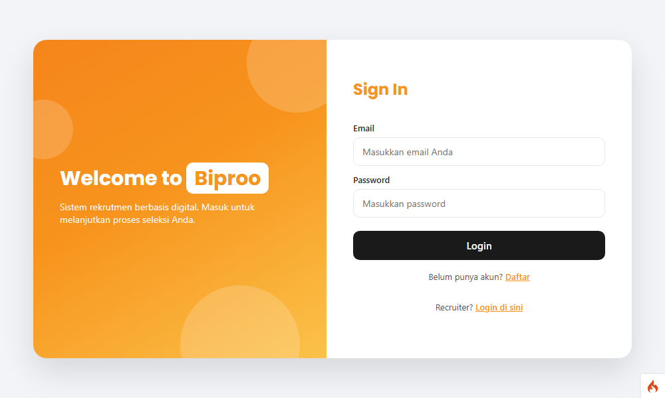
Login - Split Screen ala BIPROO
Satu pintu masuk, kandidat & recruiter
Panel oranye "Welcome to Biproo" + form Sign In. Validasi login, sesi, dan proteksi CSRF aktif.

Slide 4
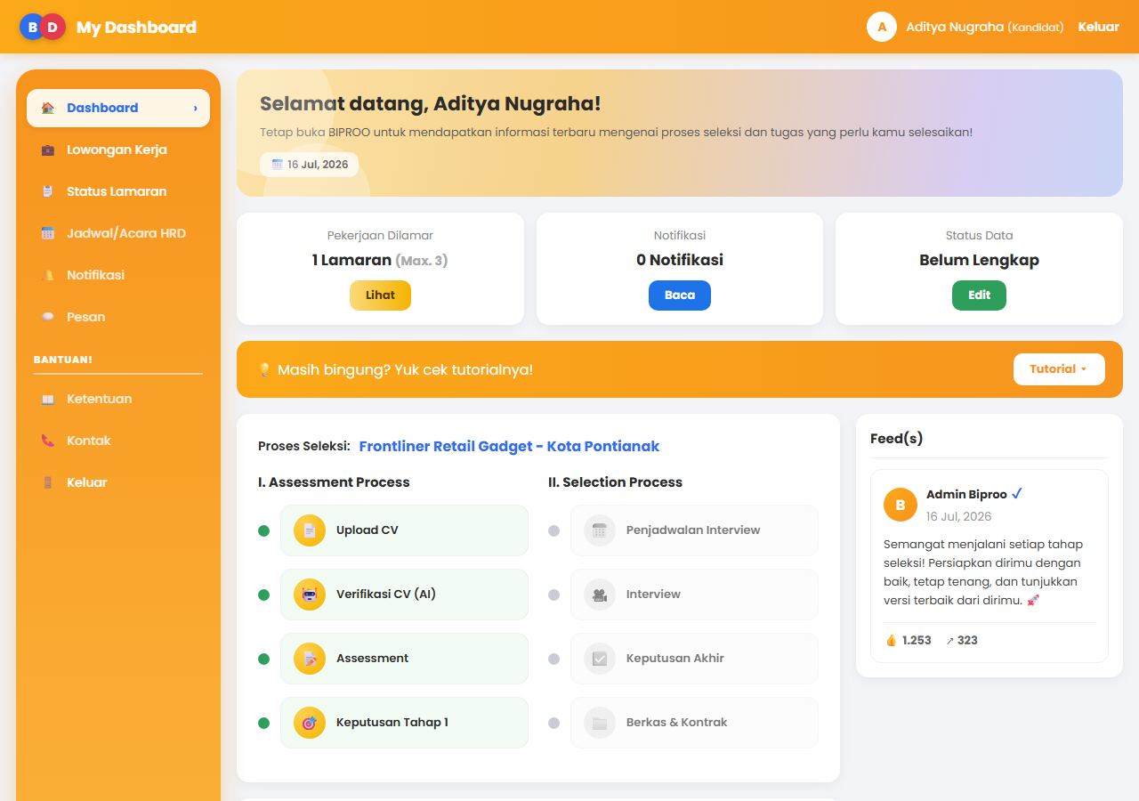
Dashboard Kandidat
Stepper proses seleksi dari data nyata kandidat
Banner, kartu status, stepper 2 kolom (hijau=selesai, dari candidate_stage_history), feed. Kartu step bisa diklik.

Slide 5
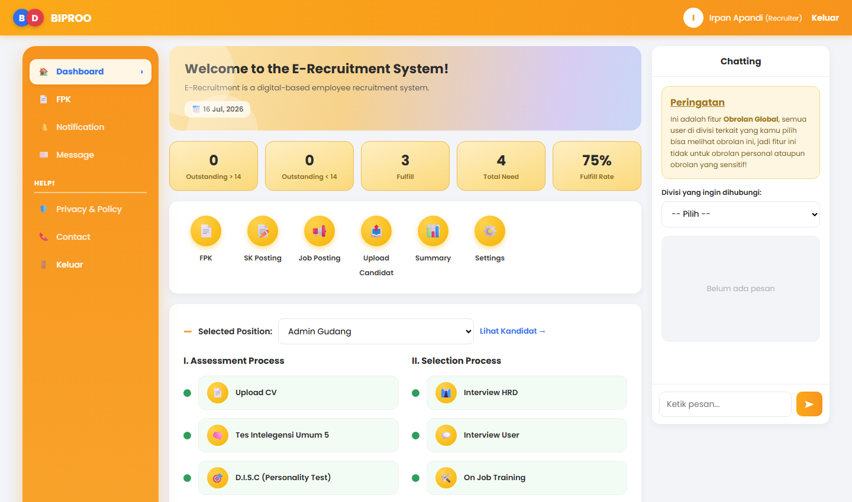
Dashboard Recruiter
Mengikuti home BIPROO lengkap
Notes:
KPI, quick action, Selected Position + Lihat Kandidat, stepper, Schedule & Task, kalender Online/Offline, panel Chatting. Elemen non-fungsional -> Segera hadir.

Slide 6
Yang Dibangun Minggu Ini
Semua tersambung ke logika Fase 1 yang sudah teruji
Fitur | Catatan
Registrasi + Upload CV | Validasi tipe file asli (magic bytes), maks 3 lamaran, nama file acak
Portal Status + Assessment | Timeline dari stage_history; assessment memicu Gate 1 + email
Dashboard Recruiter | KPI, quick action, stepper, kalender, chatting (data dummy + real)
Review Kandidat Ber-flag | Approve/reject zona abu-abu, tercatat atas nama recruiter
Modul FPK / Report | Summary, Program & Activity, grafik, Data FPK - replika BIPROO
Tabel Kandidat per Tahap | Upload CV / Assessment / Interview / Input Data - data nyata
Tech stack (dikonfirmasi atasan): CI4 fullstack, vanilla JS, tanpa build step (bukan React/Vue, tanpa npm).

Slide 7
Kriteria Selesai Fase 2 - Terpenuhi
Dengan bukti, bukan klaim
Kandidat mendaftar & upload CV lewat browser sungguhan | ✓
Recruiter melihat kandidat & memutuskan Gate 1 lewat dashboard | ✓
Alur registrasi -> Gate 1 -> email via browser IDENTIK dgn test CLI Fase 1 | ✓
Role-based access (kandidat vs recruiter terpisah) | ✓
Pengingat revisi jadwal: proyek jadi 6 minggu (sisip minggu UI). Demo final bergeser ke 21 Agustus 2026. Bila belum tersampaikan minggu lalu, mohon dikonfirmasi hari ini.
Notes:
25-30 test otomatis hijau; demo dua peran bisa diulang kapan saja.

Slide 8
Minggu Depan - Fase 3: Interview Zoom + Chatbot
Generate link Zoom dari dashboard + email undangan otomatis (butuh kredensial Zoom)
Chatbot kandidat: cek status lamaran via Gemini (bisa mulai tanpa Zoom)
SOP protokol observasi interview + 3 opsi anti-cheat untuk keputusan management
Target presentasi 7 Agustus: penjadwalan interview via Zoom + email + chatbot status kandidat berjalan.
Terima kasih - siap menerima arahan & feedback.

